Slide 1

基于SBM模型的火力发电汽轮机的数据
工业互联网安全系统工程大作业课程汇报
小组成员： 马哲 张子君 相嘉慧
汇报人：
汇报日期： 2021.11.01
浙江大学工程师学院

Slide 2
01
SBM算法简介
02
火力发电汽轮机数据分析
目录
03
状态矩阵D的选取方法及实验结果
CONTENTS
04
结果展示
05
实验结论
06
参考文献

Slide 3
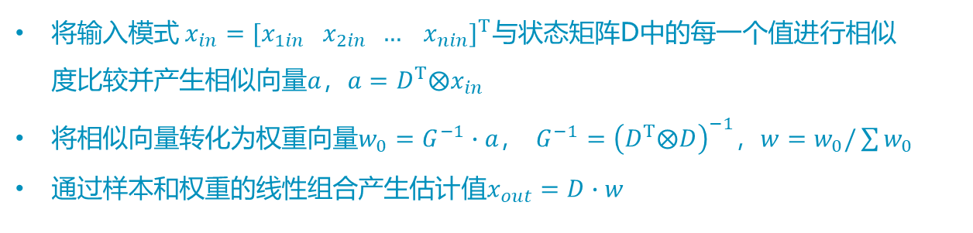
1. SBM算法简介
SBM是一种非参数建模方法，其原理为由给定的历史状态向量集合中组成矩阵D，来表征系统正常运行时的状态；然后SBM评估当前状态向量与D内所有向量的相似性，来评估当前系统是否正常运行。核心理念在于把训练数据当作没有错误的数据。
状态矩阵D的选取
D的选取原则为采用尽量少的数据，代表尽量多的工况
将输入模式$x_{in}={[x_{1in} x_{2in} … x_{nin}]}^{T}$与状态矩阵D中的每一个值进行相似度比较并产生相似向量$a$，$a=D^{T}⨂x_{in}$
将相似向量转化为权重向量$w_{0}=G^{−1}∙a$， $G^{−1}={\left(D^{T}⨂D\right)}^{−1}$，$w=w_{0}/\sum{w_{0}}$
通过样本和权重的线性组合产生估计值$x_{out}=D∙w$
估计值的产生
偏差值的生成及预警
偏差值$RES=x_{in}−x_{out}$超过其特有阈值时，做报警处理

Slide 4
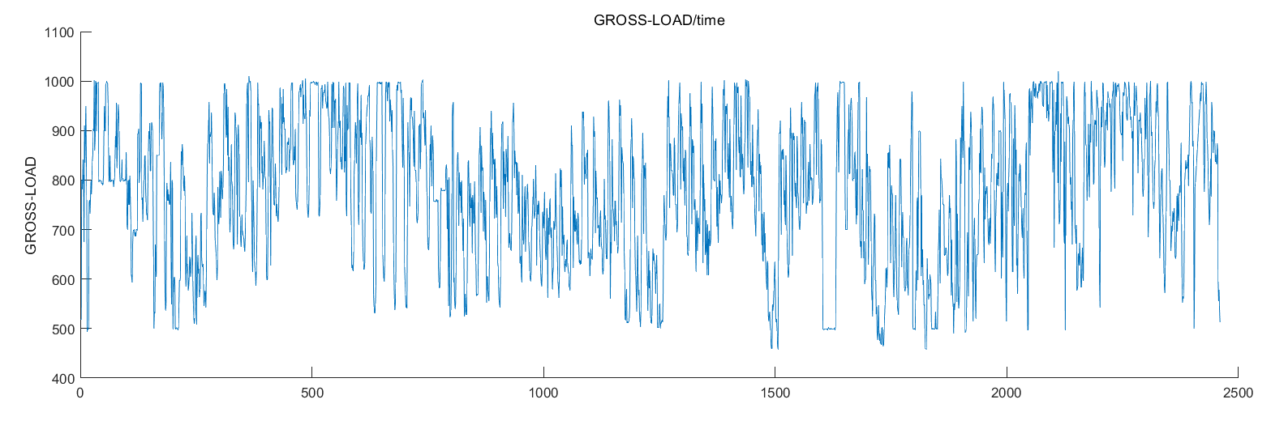
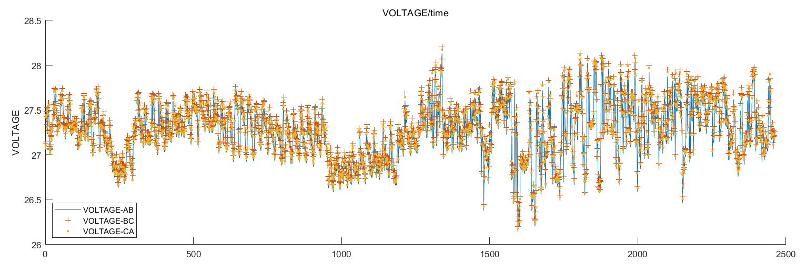
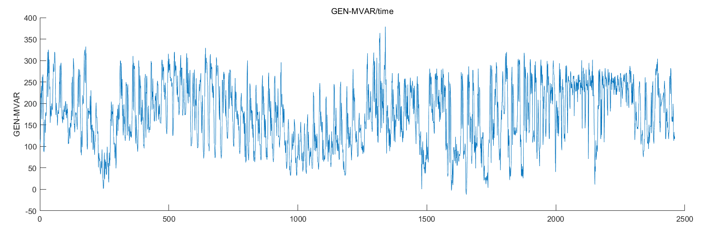
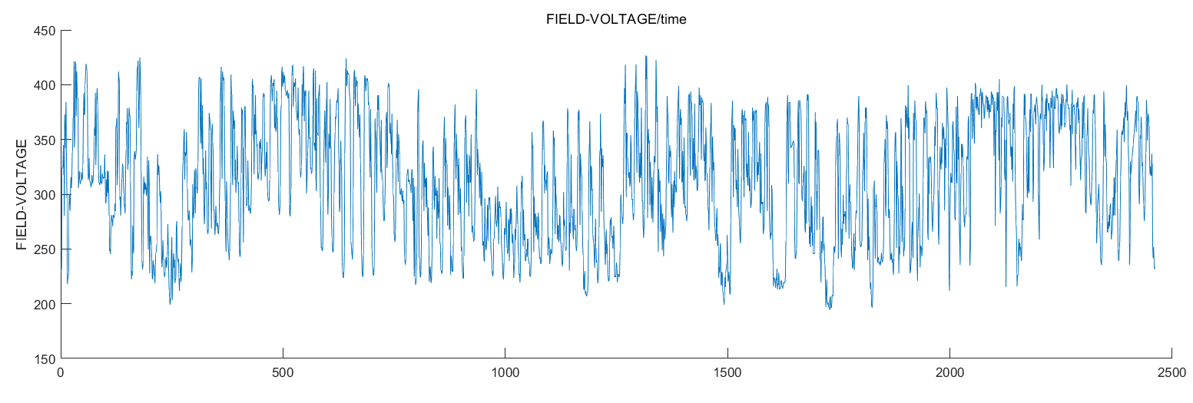
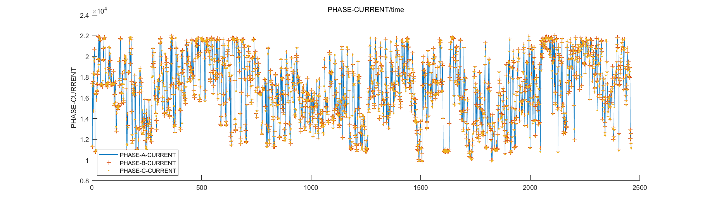
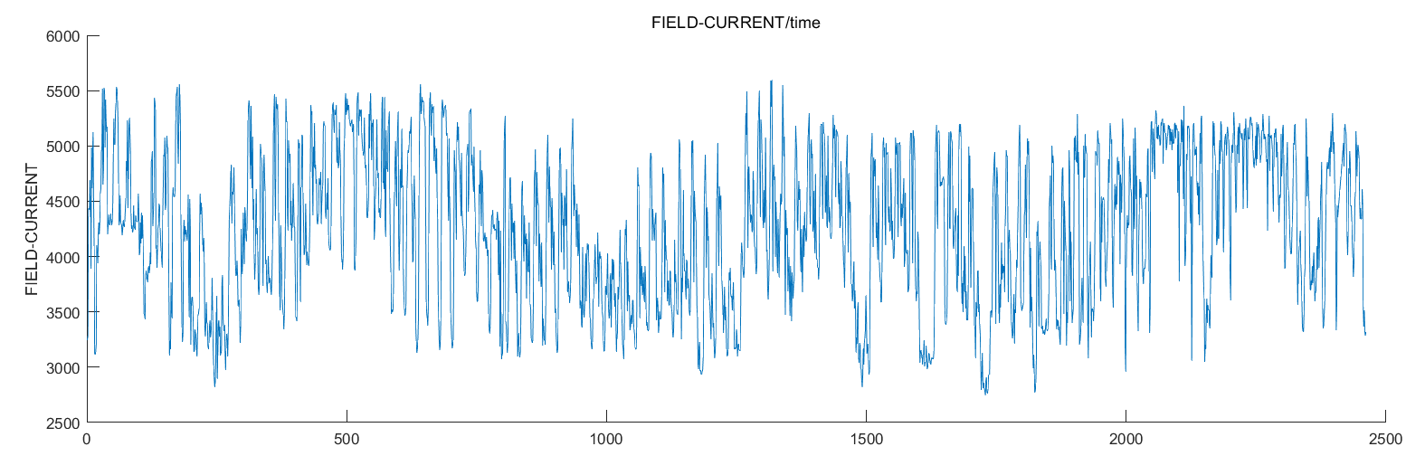
2. 火力发电汽轮机数据分析
（1）10维数据分析
第1维
第6-7维
第2维
第9维
第3-5维
第10维

Slide 5
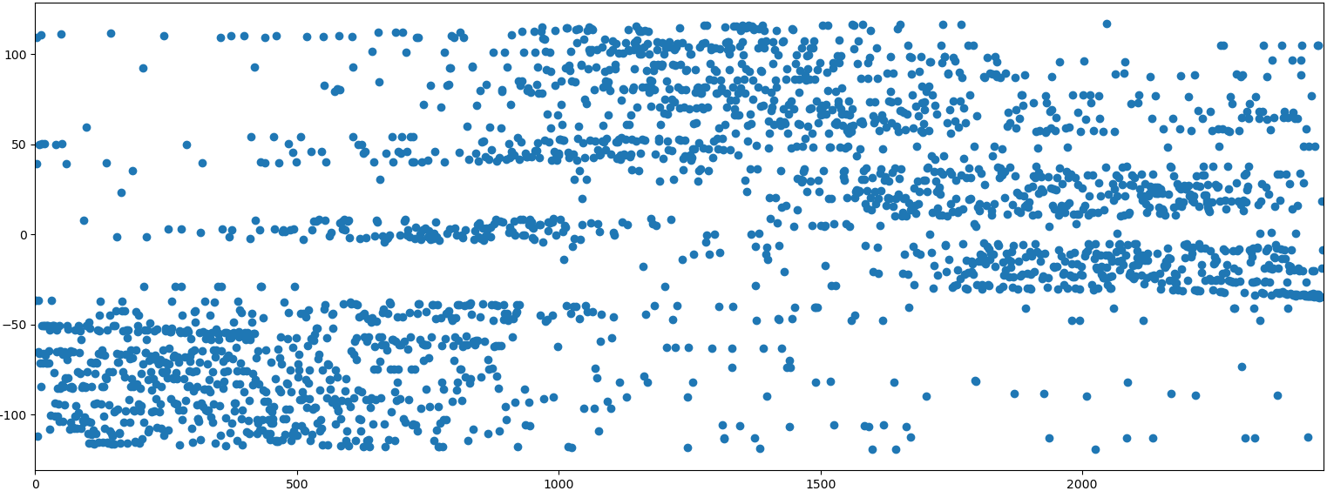
2. 火力发电汽轮机数据分析
（1）10维数据分析-t-SNE降维可视化

Slide 6
3. 状态矩阵D的选取方法及实验结果
（1）方法介绍
1.最大最小值。把每个测点的最大最小值所在状态的数据均选入状态矩阵，剩余按照L2范数大小递减，并以t为因子进行抽取。
2.几何中值。选择矩阵的几何中值作为初始状态，将剩余的状态与当前选定元素进行比较，若差值小于阈值则选入D中。
3.K-Means聚类。从数据集中随机选择k个数据点作为质心，计算每一个点与每一个质心的距离，并划分到最近的质心所属的集合中，然后重新计算每个集合的质心得到矩阵D。
4.相似度最小填充。随机选取一个点作为初始状态，将剩余的状态与当前选定元素进行比较，每次选取相似度最小（即res值最大）的点。

Slide 7
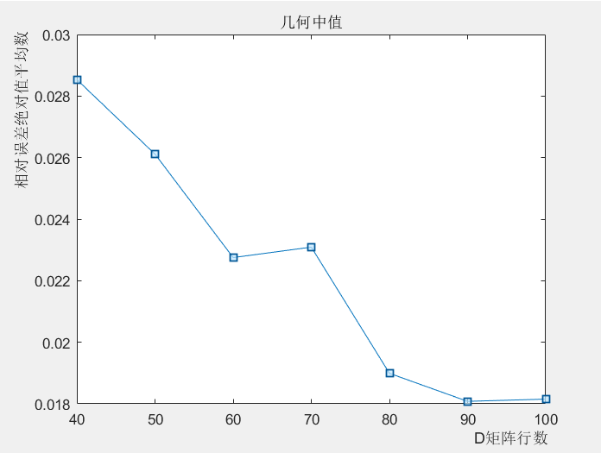
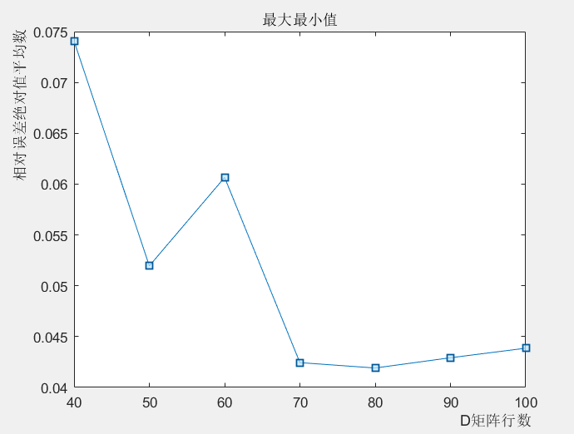
3. 状态矩阵D的选取方法及实验结果
（2）实验结果
①最大最小值
相对误差绝对值平均数：4.19％~7.40%
在D矩阵行数为80行时取得最小值
②几何中值
相对误差绝对值平均数：1.81%~2.85%
在D矩阵行数为90行时取得最小值

Slide 8
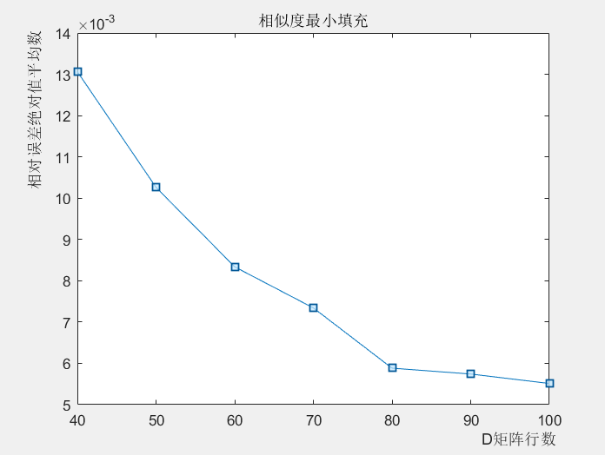
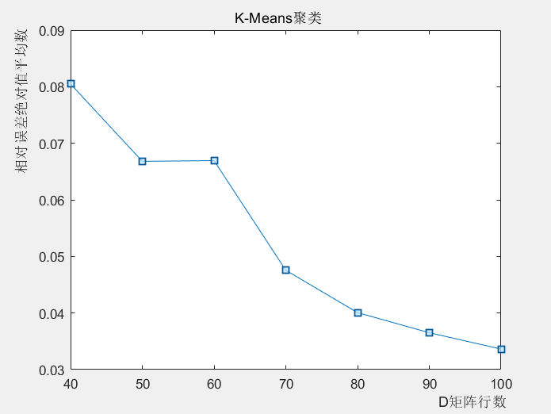
3. 状态矩阵D的选取方法及实验结果
（2）实验结果
③K-Means聚类
相对误差绝对值平均数：3.36％~8.04%
在D矩阵行数为100行时取得最小值
④相似度最小填充
相对误差绝对值平均数：0.55%~1.31%
在D矩阵行数为100行时取得最小值

Slide 9
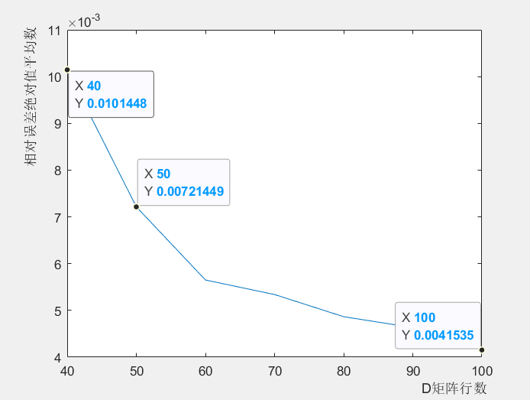
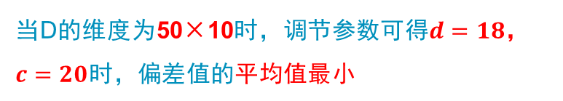
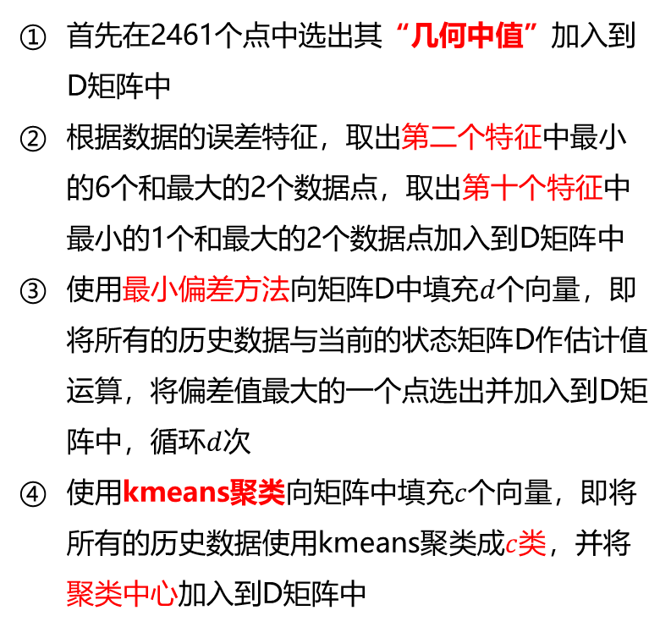
3. 状态矩阵D的选取方法及实验结果
（3）状态矩阵D的最终确定
#最终用的方法的实验结果
首先在2461个点中选出其“几何中值”加入到D矩阵中
根据数据的误差特征，取出第二个特征中最小的6个和最大的2个数据点，取出第十个特征中最小的1个和最大的2个数据点加入到D矩阵中
使用最小偏差方法向矩阵D中填充$d$个向量，即将所有的历史数据与当前的状态矩阵D作估计值运算，将偏差值最大的一个点选出并加入到D矩阵中，循环$d$次
使用kmeans聚类向矩阵中填充$c$个向量，即将所有的历史数据使用kmeans聚类成$c$类，并将聚类中心加入到D矩阵中
当D的维度为50×10时，调节参数可得$d=18$，$c=20$时，偏差值的平均值最小

Slide 10
3. 状态矩阵D的选取方法及实验结果
（4）异常检测
对于相对误差使用滑动窗口检测（窗口大小设置为50）
+
十列数据分别滑窗
十列数据综合一起滑窗
对于每个窗口对误差求和
若误差>阈值
则判定出现异常

Slide 11
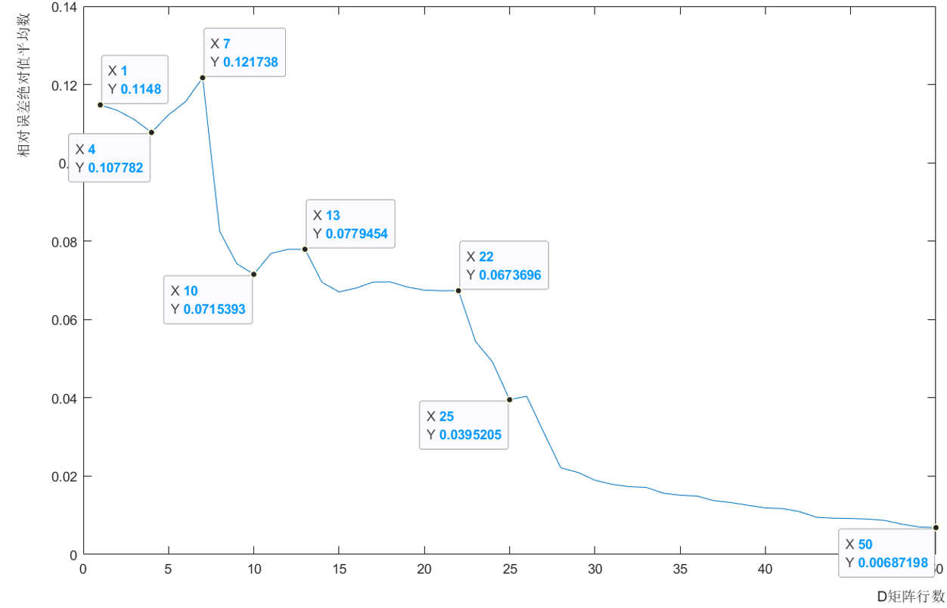
3. 状态矩阵D的选取方法及实验结果
（5）结果展示
测试集结果

Slide 12
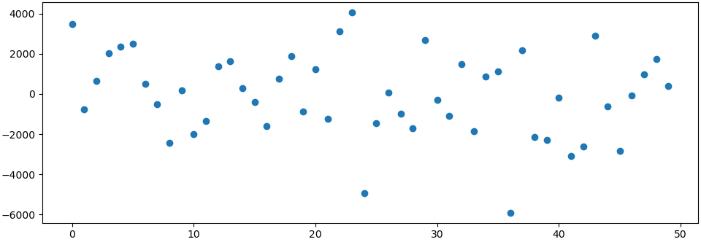
3. 状态矩阵D的选取方法及实验结果
（5）结果展示
选取D-t-SNE降维可视化

Slide 13
5. 实验结论
通过本次大作业我们了解了SBM算法的原理，并且通过动手实践进一步了解了SBM算法在发电设备故障中是如何进行故障检测的。SBM的算法特性决定了它在振动监测领域以及更传统的监测数据（压力、温度、流程等）中提供更强的检测和诊断设备故障能力。
SBM算法特性
便于生成多个传感器/特征故障
自动适应不断变化的环境条件，使错误警报最小化，同时仍然保持高水平的检测灵敏度
通用性强，只要数据中存在有意义的关系，就可以对任何多元数据源建模
建模高度可变系统
实时算法具有较小的计算空间，允许实时残差趋势和模式匹配，用于诊断和预测

Slide 14
参考文献
陈统钱, et al. "基于相似性原理的电厂设备故障预警系统研究." 电工技术 3 (2017): 22-24.
滕卫明, et al. "基于 SBM 技术的发电设备故障预警系统研究." 中国电力 1 (2015): 40-46.
Tobar, Felipe A., et al. "Anomaly detection in power generation plants using similarity-based modeling and multivariate analysis." Proceedings of the 2011 American Control Conference. IEEE, 2011.
L Quintero, Vanessa, et al. "Characterizing the degradation process of lithium-ion batteries using a similarity-based-modeling approach." Fourth European Conference of the Prognostics and Health Management Society 2018, 2018.
Rauber, Thomas W., Francisco de Assis Boldt, and Flávio Miguel Varejão. "Heterogeneous feature models and feature selection applied to bearing fault diagnosis." IEEE Transactions on Industrial Electronics 62.1 (2014): 637-646.
Marins, Matheus A., et al. "Improved similarity-based modeling for the classification of rotating-machine failures." Journal of the Franklin Institute 355.4 (2018): 1913-1930.
Rauber, Thomas W., Francisco de Assis Boldt, and Flávio Miguel Varejão. "Heterogeneous feature models and feature selection applied to bearing fault diagnosis." IEEE Transactions on Industrial Electronics 62.1 (2014): 637-646.

Slide 15
参考文献
Wegerich, Stephan W. "Similarity based modeling of time synchronous averaged vibration signals for machinery health monitoring." 2004 IEEE Aerospace Conference Proceedings (IEEE Cat. No. 04TH8720). Vol. 6. IEEE, 2004.
Bicego, Manuele, Vittorio Murino, and Mário AT Figueiredo. “Similarity-based classification of sequences using hidden Markov models.” Pattern Recognition 37.12 (2004): 2281-2291.
Duch, Włodzisław. "Similarity-based methods: a general framework for classification, approximation and association." (2000).
Vilar, Santiago, et al. "Similarity-based modeling in large-scale prediction of drug-drug interactions." Nature protocols 9.9 (2014): 2147-2163.
Mott, Jack, and Matt Pipke. "Similarity-based modeling of aircraft flight paths." 2004 IEEE Aerospace Conference Proceedings (IEEE Cat. No. 04TH8720). Vol. 3. IEEE, 2004.
Wegerich, Stephan. "Similarity‐based modeling of vibration features for fault detection and identification." Sensor Review (2005).

Slide 16
感谢倾听！
工业互联网安全系统工程大作业课程汇报
小组成员： 马哲 张子君 相嘉慧
汇报人：
汇报日期： 2021.11.01
https://github.com/MMMMMz/SBM
浙江大学工程师学院

